Slide 1
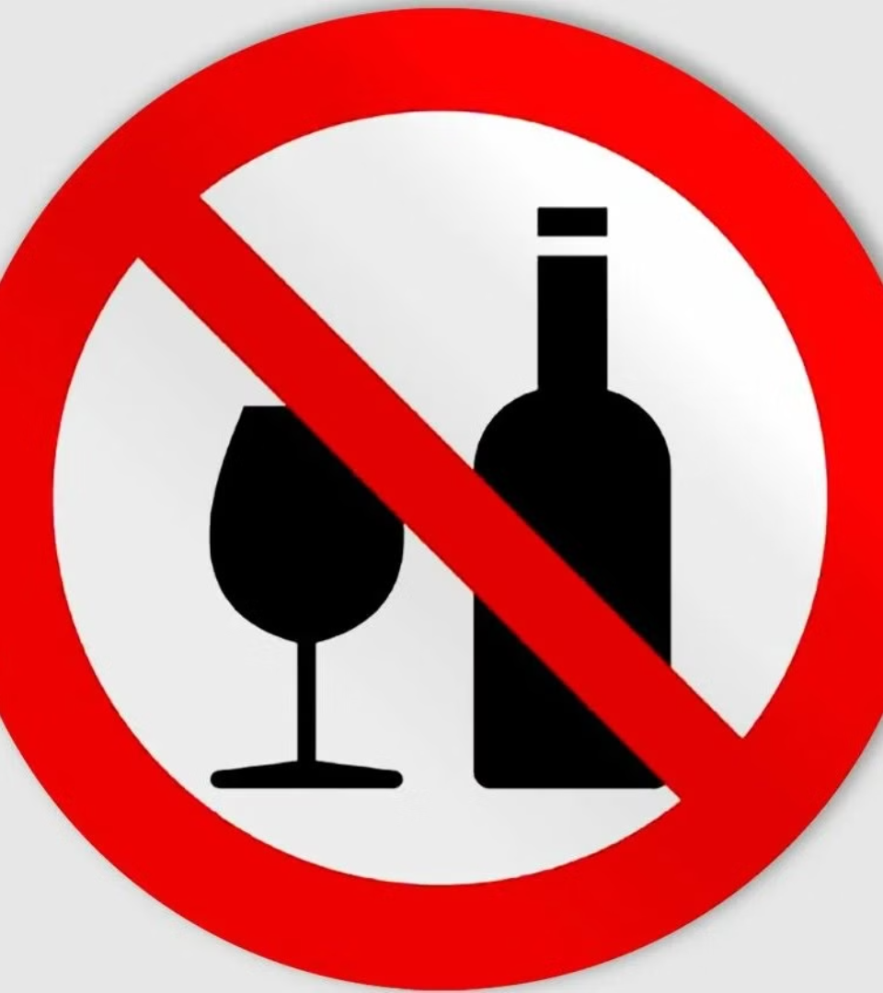
newUROKI.net
Живи без пива
Привет, ребята! Сегодня мы поговорим о важности трезвости. В 9 классе уже многие из вас, наверное, задумывались о том, попробовать пиво, но не спешите! Давайте разберемся, почему алкоголь, даже пиво, может быть опасен для вас.
Презентация для классного часа в 9 классе по теме: "Живи без пива. День трезвости"
Новые УРОКИ newUROKI.net
Всё для учителя – всё бесплатно!

Slide 2
newUROKI.net
Актуальность проблемы подросткового алкоголизма
Статистика
Последствия
Согласно исследованиям, алкоголизм среди подростков становится все более распространенным явлением. Многие молодые люди считают пиво "безопасным" напитком, но это не так! Влияние алкоголя на неокрепший организм может быть очень серьезным.
Алкоголь негативно влияет на психику, снижает успеваемость, приводит к проблемам в отношениях с близкими. Кроме того, регулярное употребление алкоголя может привести к зависимостям и серьезным заболеваниям в будущем.

Slide 3
newUROKI.net
Мифы о безопасности пива
1
Пиво - не алкоголь
2
Пиво - безопасно для подростков
3
Пиво помогает расслабиться
Это неправда! Пиво содержит алкоголь, и его влияние на организм такое же, как и у других спиртных напитков.
Алкоголь вреден в любом возрасте, особенно для неокрепшего организма подростка. Пиво может вызывать зависимость и проблемы со здоровьем.
Пиво может создавать иллюзию расслабления, но это только временный эффект. В долгосрочной перспективе алкоголь вызывает проблемы с психикой и физическим здоровьем.

Slide 4
newUROKI.net
Влияние пива на организм подростка
Повреждение головного мозга
1
Алкоголь влияет на развитие мозга, что может привести к проблемам с памятью, вниманием и концентрацией.
Зависимость
2
Регулярное употребление пива может вызвать зависимость, что приведет к проблемам с учебой, работой и отношениями.
Проблемы со здоровьем
3
Алкоголь может вызвать различные заболевания, такие как цирроз печени, панкреатит, сердечно-сосудистые заболевания.
Проблемы с поведением
4
Подростки, употребляющие алкоголь, чаще склонны к агрессивному поведению, нарушению закона и несчастным случаям.

Slide 5
newUROKI.net
Правовая ответственность
Несовершеннолетние
Употребление
Ответственность
Продажа алкоголя несовершеннолетним запрещена. Нарушение этого правила карается штрафами и административной ответственностью.
Употребление алкоголя несовершеннолетними также карается законом, в зависимости от возраста и обстоятельств.
За нарушение закона могут быть привлечены не только подростки, но и взрослые, которые продавали им алкоголь.

Slide 6
newUROKI.net
Альтернативы употреблению алкоголя
Спорт
Занятия спортом - отличный способ провести время с друзьями и получить заряд энергии.
Творчество
Рисование, музыка, танцы - это не только хобби, но и способ самовыражения и развития.
Общение
Проводите время с друзьями, играйте в игры, разговаривайте, делитесь интересами.

Slide 7
newUROKI.net
Формирование осознанной позиции
Помните, что ваше здоровье и будущее в ваших руках. Принимайте решения осознанно, делайте выбор в пользу трезвости. Не поддавайтесь давлению, будьте верны своим принципам!

